Slide 1
ФИЗИКА В МОЕЙ БУДУЩЕЙ ПРОФЕССИИ
Физика – это наука о природе в самом общем смысле. Она изучает механические, электрические, магнитные, тепловые, звуковые и световые явления. Физику называют «фундаментальной наукой». Поэтому ее законы используются практически во всех направлениях: медицине, строительстве, во всех областях, связанных с техникой, в электронике и электротехнике, оптике, астрономии, геодезии и т.д.

Slide 2
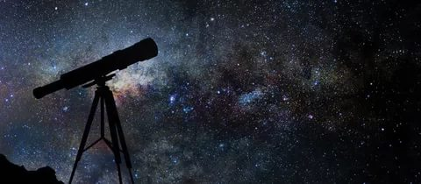
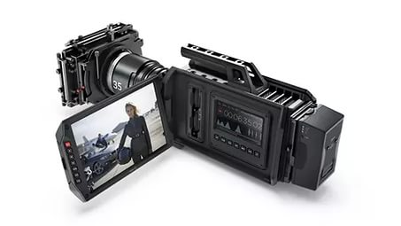
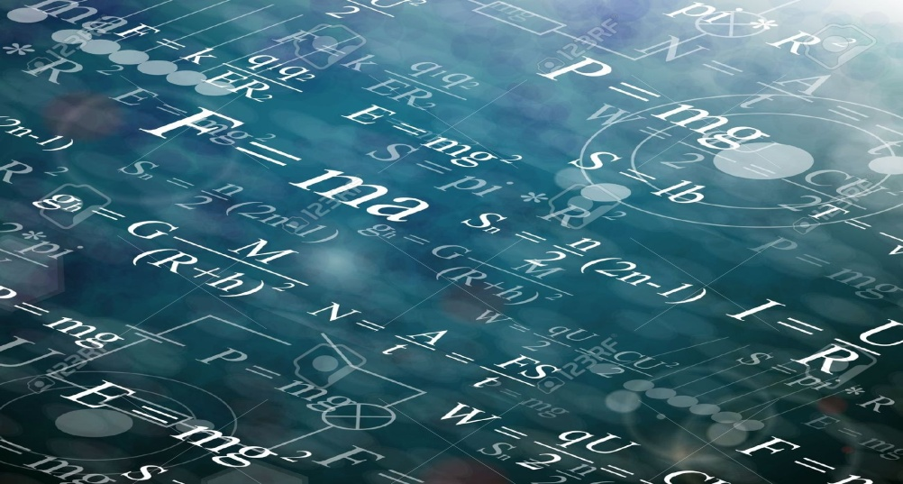
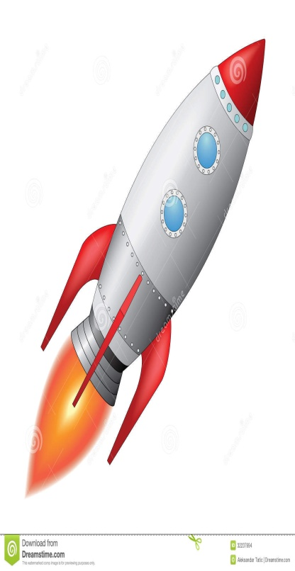

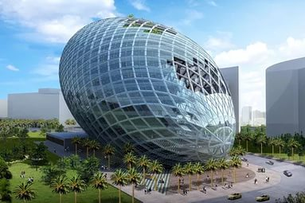

Slide 3
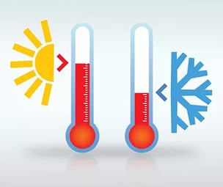
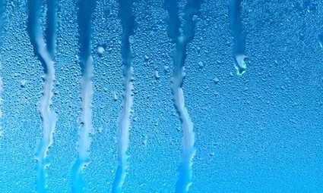
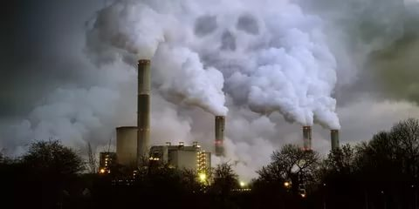
ФИЗИКА В СТРОИТЕЛЬСТВЕ
Строительная физика детально изучает явления и процессы, связанные со строительством и эксплуатацией зданий и сооружений. Эти явления и свойства характеризуются физическими величинами. Строительная деятельность неразрывно связана с определенными условиями среды: температура, влажность, состав воздуха, плотность вещества.

Slide 4
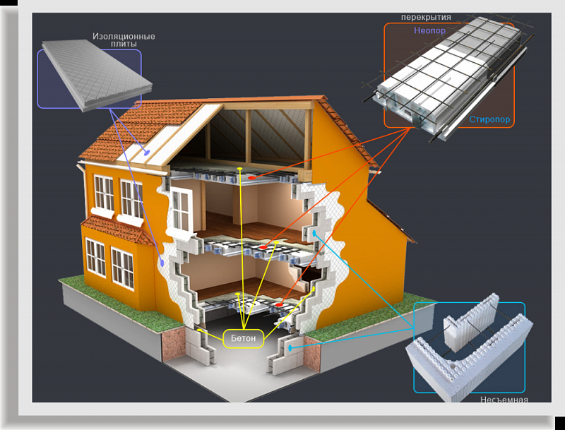
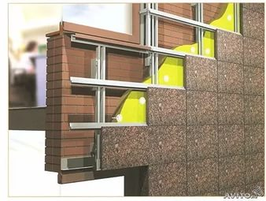

Slide 5
Сначала нужно изучить местность, где будет проходить строительство. Этим занимаются геодезисты. Инженерная геодезия изучает методы и средства геодезических работ при проектировании, строительстве и эксплуатации различных инженерных сооружений. Задачи геодезии решаются на основе результатов специальных измерений, выполняемых с помощью геодезических приборов, так как необходимо оценить участок предполагаемого строительства. необходимо получить информацию о рельефе местности. Все эти расчеты служат основой для
проектирования сооружений и зданий. И здесь никак не обойтись без законов физики!

Slide 6
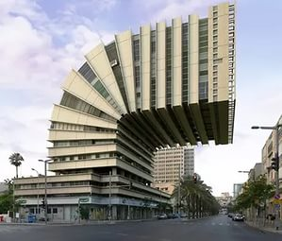

ФИЗИКА В ПРОФЕССИИ АРХИТЕКТОРА
Профессия архитектора предполагает архитектурное проектирование на профессиональном уровне. В обязанности специалиста входят организация архитектурной среды, проектирование зданий и разработка объемно-планировочных и архитектурных решений.

Slide 7
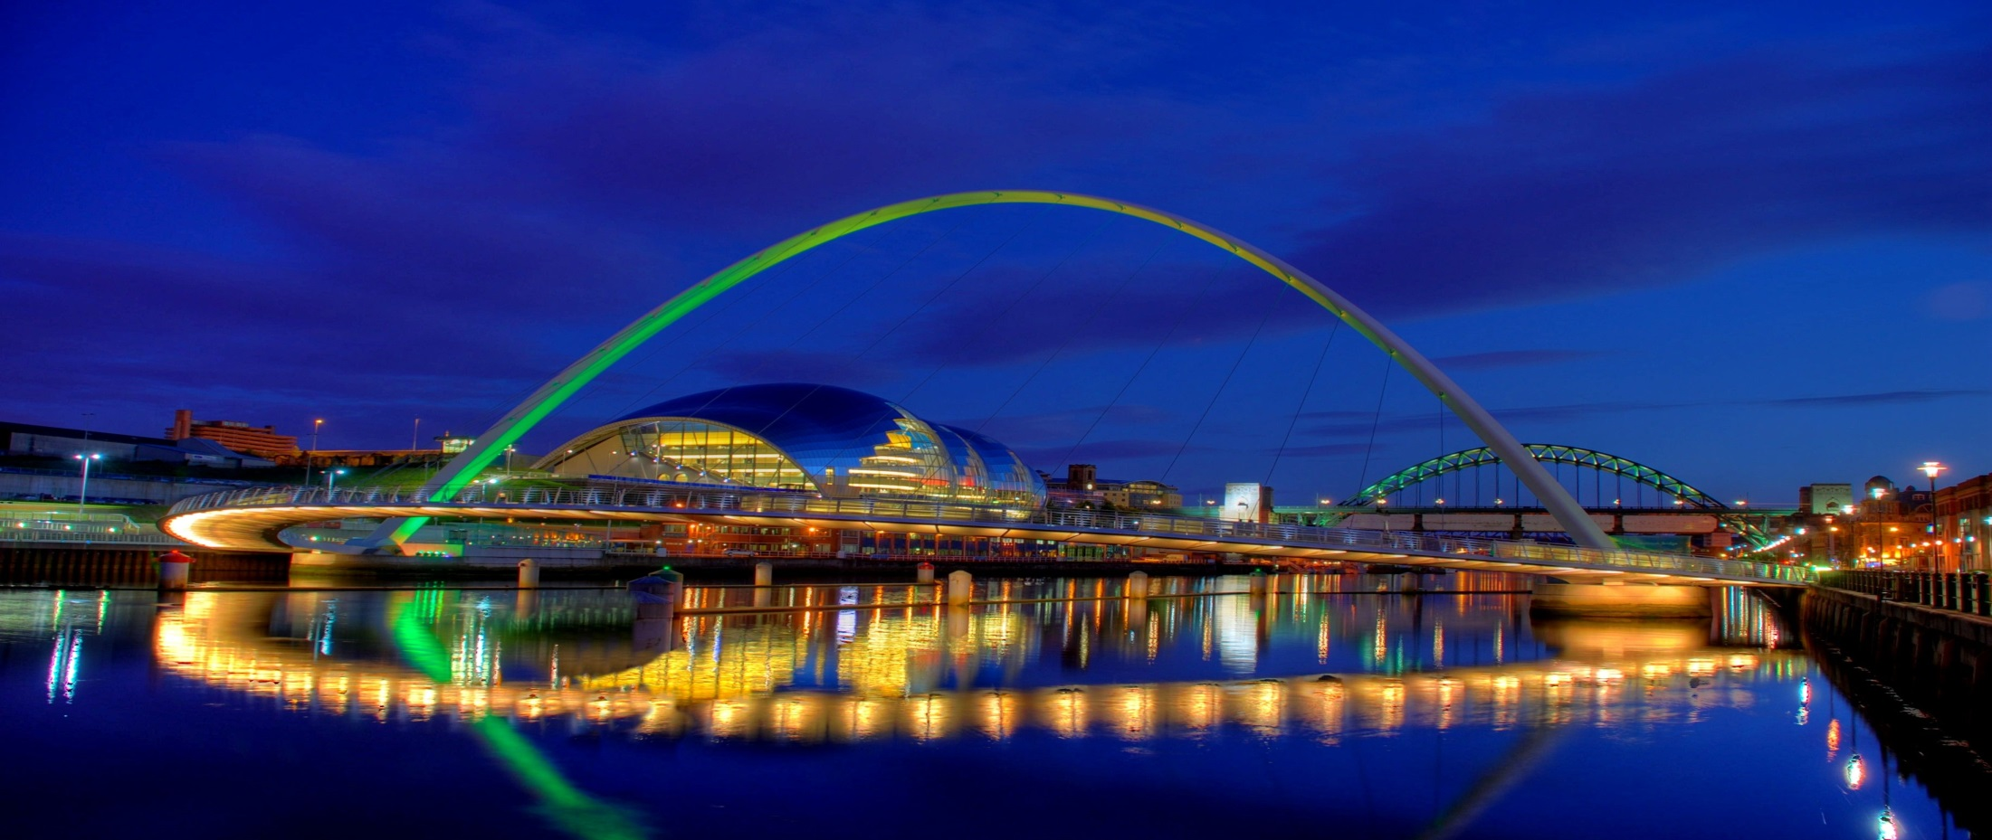
В архитектуре большое значение имеют законы физики которые помогают рассмотреть роль понятий УСТОЙЧИВОСТЬ,ПРОЧНОСТЬ,ЖЕСТКОСТЬ КОНСТРУКЦИЙ, а так же роль перекрытий и фундамента в строительстве зданий , деформацию элементов сооружений и расчет.Использование законов статики при строительстве мостов.

Slide 8
ФИЗИКА В ПРОФЕССИИ ВРАЧА
В настоящее время обширна линия соприкосновения физики и медецины, и их контакты все время расширяются и упрочняются. Нет ни одной области медицины, где бы ни применялись физические приборы для установления заболеваний и их лечений.

Slide 9
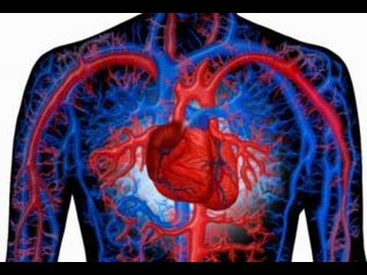
Важнейшей частью организма человека является кровеносная система. Действие кровеносной системы человека можно сравнить с работой гидравлической машины. Сердце работает подобно насосу, который гонит кровь через кровеносные сосуды. Во время сжатия сердца кровь выталкивается из сердца в артерии, прохо­дит через клапаны, не пускающие ее обратно в сердце. Затем оно расслабляется и в продолжение этого времени наполняется кровью из вен и легких. Открытие простых способов измерения кровяного давления облегчило врачам возможность распознавать болезни, признак которых — ненормальное давление крови.

Slide 10
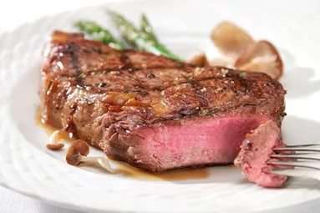
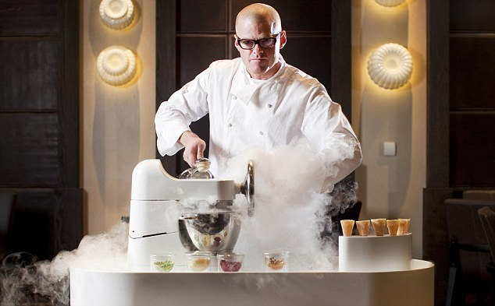
ФИЗИКА В ПРОФЕССИИ ПОВАРА
Очень важными разделами физики для повара являются молекулярная физика и термодинамика. Как говорится- хороший результат случайным быть не может…Так, для приготовления хорошего бифштекса, необходимо его положить на горячую сковороду и добавить небольшое количество жира или масла.
Масло закупорит отверстия в мясе и оно приготовится сочным

Slide 11
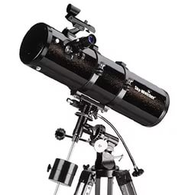
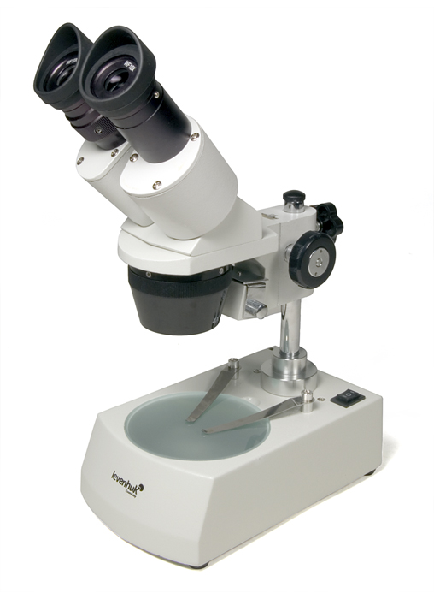
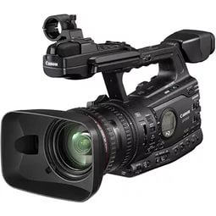
ФИЗИКА В ПРОФЕССИИ ФОТОГРАФА
Профессия фотографа тесно связана с наукой “Физика”.
Такие понятия как фокус , линза и т.п. относятся к этой профессии .
Главным элементом аппаратуры является линза. Без нее не было бы ни микроскопа, ни телескопа, ни очков… А это значит, что Многие люди, которым за 50, не могли бы читать, биологи изучать клетку, а астрономы космос .

Slide 12
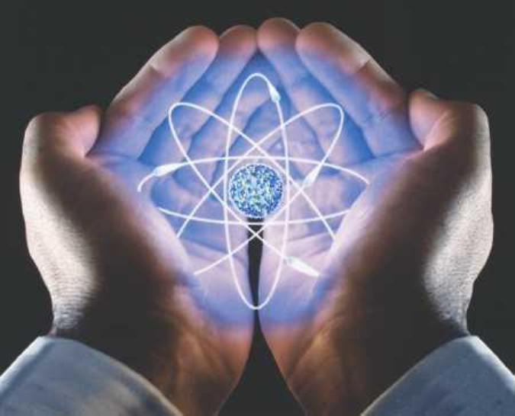
ФИЗИКА В ПРОФЕССИИ ИНЖЕНЕР ПО ЯДЕРНОЙ ТЕХНИКЕ
Тут физику применяют для решения проблем обогащения ядерной энергией.
Физики-ядерщики вместе с физиками-атомщиками изучают строение атома и процессы в нем и не редко делают великие открытия открытия.

Slide 13
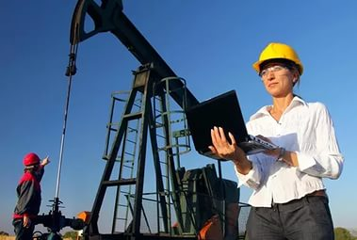
ФИЗИКА В ПРОФЕССИИ
ИНЖЕНЕР-НЕФТЯНИК
Использование двигателей внутреннего сгорания, развитие машиностроения, авиационной промышленности стало возможным с открытием все новых и новых нефтяных месторождений. Огромные запасы нефти позволяют развивать индустрию.
В этой профессии исследователи открывают все новые способы улучшения добычи нефти и природного газа.

Slide 14
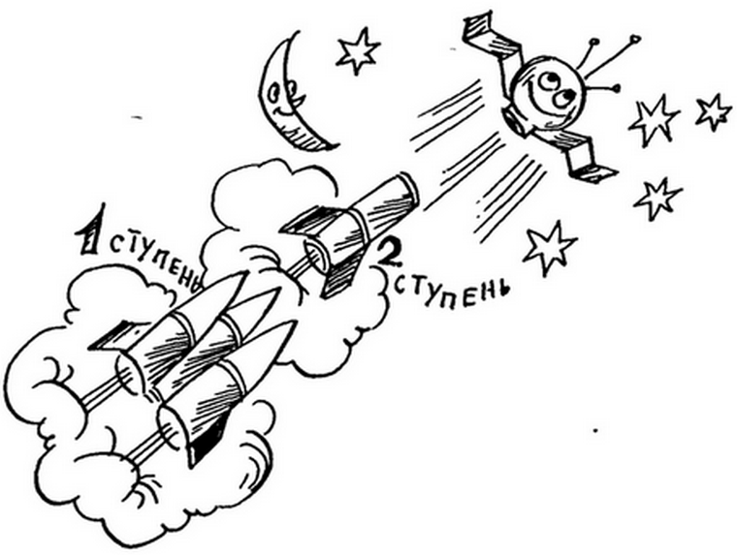
Физика в машино-,авиа- и ракетостроении
Обязательно должен знать физику и понимать суть физических процессов конструктор ракет, космических станций, спутников, противоракетных систем…

Slide 15
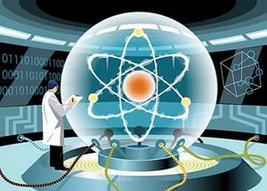
Специалист по информатике и компьютерным технологиям
В современной жизни появилась масса средств информационных технологий, с помощью которых можно создавать презентации к урокам, воссоздавать эксперименты и научные открытия древних учёных, и всё это при помощи анимации, растровой и векторной графики, видео. Все эти способы сильно облегчают жизнь современным учителям и преподавателям.
Импульс превращается в цифры, цифры в двоичный код… поэтому физика присутствует в информатике.

Slide 16
